Slide 1

SIMULARSO
Simulador de Recursos de Sistemas Operacionais
Autor: André de Araújo Rodrigues – and.arodrigues@gmail.com
Autor: Caio Ribeiro Pereira – caio.ribeiro.pereira@gmail.com
Orientador: André Luiz Vizine Pereira – avizine@unisantos.br
Universidade Católica de Santos

Slide 2
Tópicos a apresentar
Introdução
Definições sobre o Projeto
Arquitetura do Projeto
Apresentação do Projeto
Conclusão

Slide 3


Slide 4
Contextualização
A “Revolução Digital” vem transformando a sociedade;
A internet tornou-se o maior meio de comunicação;
Surgimento de novas profissões da era digital;
Universidades oferecem novos cursos visando capacitar seus egressos ao mercado de trabalho;
A disciplina de Sistemas Operacionais é base essencial para obter um entendimento do funcionamento dos computadores e das tecnologias que interagem com a Internet.

Slide 5
Problemas
As aulas de Sistemas Operacionais possui grande parte dos conceitos apenas na teoria.
A ausência de aplicativos educacionais para esta disciplina dificultam no processo de aprendizagem.

Slide 6
Objetivos
Objetivo Geral:
    Propor uma ferramenta interativa para auxiliar no processo de aprendizagem do aluno para as aulas de Sistemas Operacionais.
Objetivos Específicos:
    Desenvolver uma ferramenta de apoio ao ensino, um aplicativo web que apresente através de simulações, o comportamento dos principais recursos:
      Escalonamento de processos
      Escalonamento de disco
      Paginação de memória virtual.

Slide 7
Relevância
Minimizar as dúvidas dos alunos em relação aos conceitos sobre os principais recursos de um sistema operacional, apresentando uma ferramenta com fins educacionais.

Slide 8


Slide 9
Funcionalidades do Projeto
Simulador de Escalonamento de Processos.
Simulador de Escalonamento de Disco.
Simulador de Paginação de Memória.
Simulação em modo único e comparativo.
Simulação interativa com animação gráfica em 2D.
Projeto Internacionalizado com os idiomas: Português e Inglês.
Geração aleatória de atributos para cada tipo de simulação.

Slide 10
Algoritmos simulados
Escalonamento de Processos:
  FCFS, SJF, SRT e Round Robin.
Escalonamento de Disco:
  FCFS, LOOK, SCAN, C-SCAN e SSTF.
Paginação de Memória Virtual:
  FIFO, MRU, LRU e Ótimo.

Slide 11
Revisão Bibliográfica
Projetos | SAE | wxProc | S²O | SimulaRSO
Escalonamento de Processos | Sim | Sim | Sim | Sim
Escalonamento de Disco | Não | Não | Não | Sim
Paginação de Memória Virtual | Não | Não | Não | Sim
Simulação comparativa | Sim | Não | Não | Sim
Simulação dinâmica | Sim | Não | Sim | Não
Plataforma | Desktop | Desktop | Desktop | Web
Linguagem de programação | C# | C/C++ | Java | Java, HTML5, CSS3 e JS
Suporte Multi-idioma (Internacionalização) | Não | Não | Não | Sim
Idiomas | Português | Português | Português | Português e Inglês

Slide 12


Slide 13
Características do Projeto
Modelagem com diagramas UML:
  Diagrama Caso de Uso;
  Diagrama de Componentes;
  Diagrama de Classes;
Técnicas de Qualidade de Software:
  Testes unitários com framework JUnit;

Slide 14
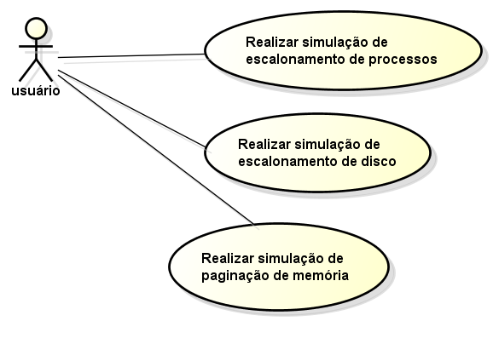
Diagrama de Caso de Uso

Slide 15
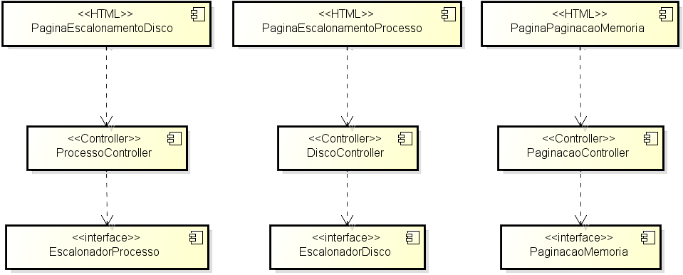
Diagrama de Componentes

Slide 16
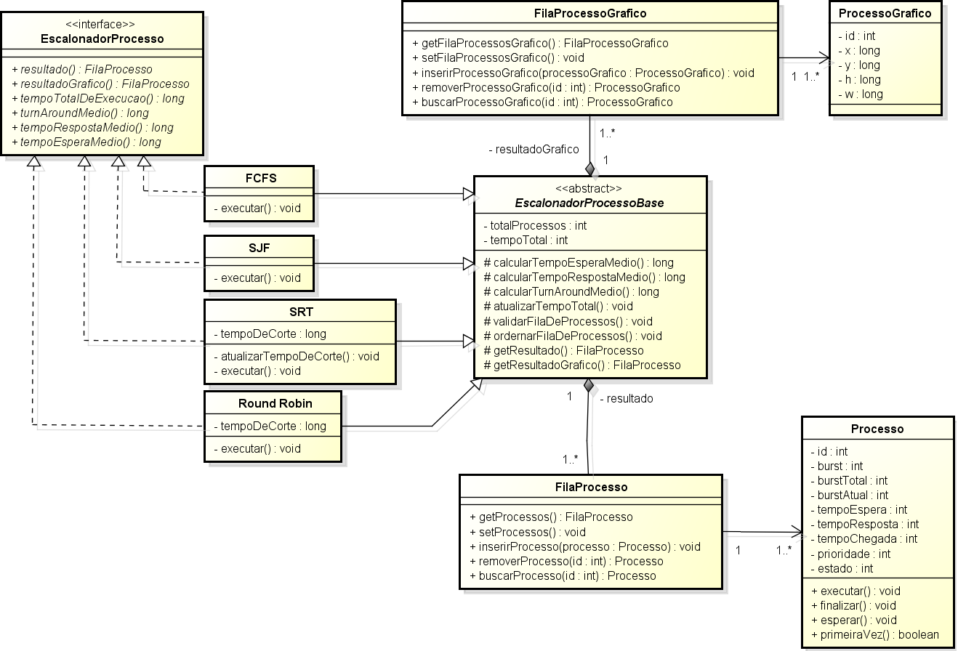
Diagrama de Classes
Módulo: Escalonamento de Processos

Slide 17
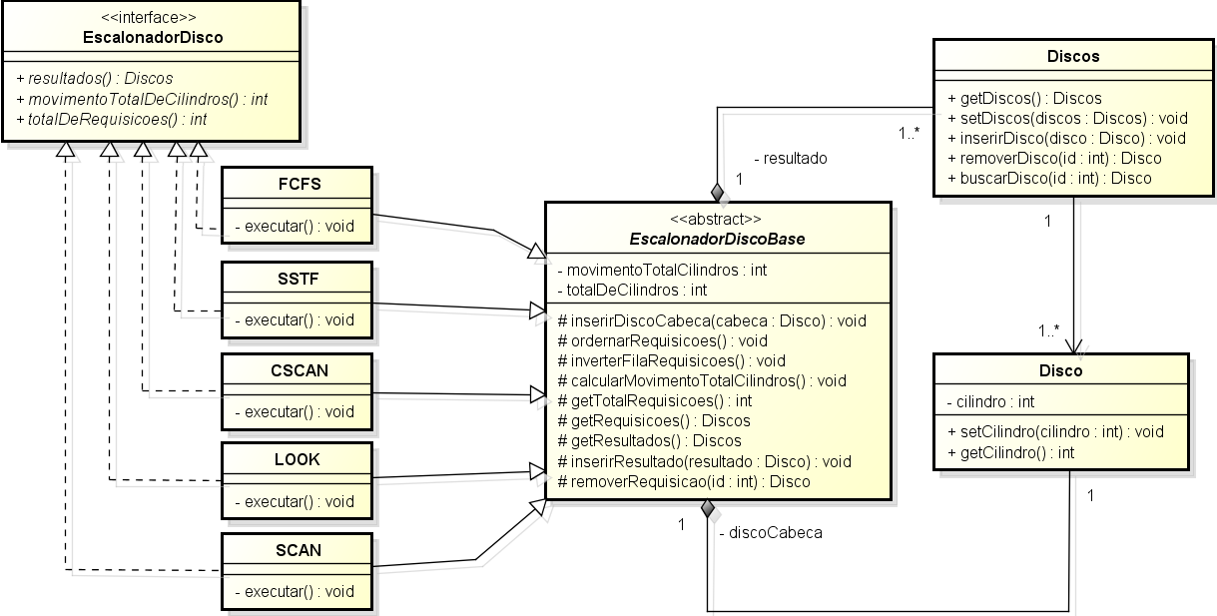
Diagrama de Classes
Módulo: Escalonamento de Disco

Slide 18
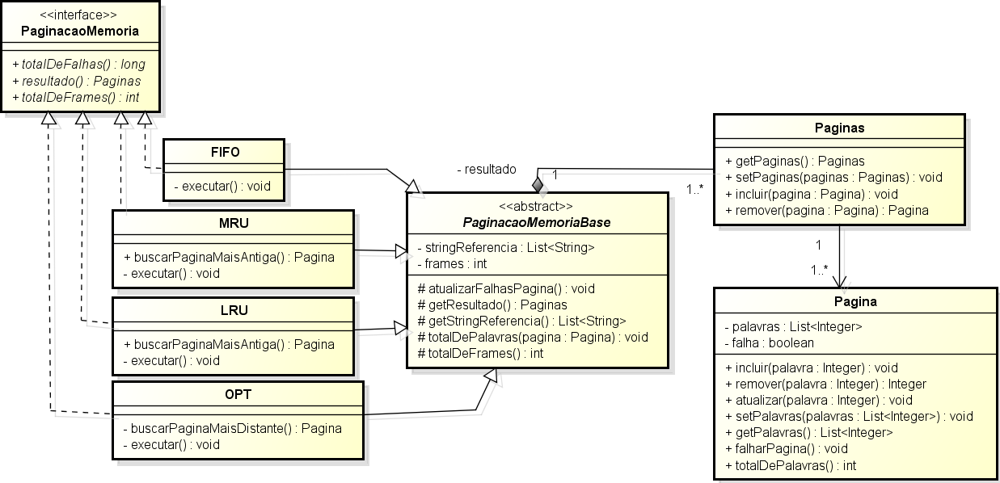
Diagrama de Classes
Módulo: Paginação de Memória Virtual

Slide 19
Características técnicas
Arquitetura web cliente-servidor;
Tecnologias HTML5, CSS3, Javascript no lado cliente;
Tecnologia Java com framework VRaptor no lado servidor;
Interface gráfica interativa e minimalista;
O código-fonte está publicado no serviço Github;
Hospedagem gratuita no serviço Google App Engine;

Slide 20
Mudanças no projeto
Nome do projeto.
Paradigma de desenvolvimento:
  Paradigma de aplicação RIA para Web.
  Linguagem JavaFX para Java / HTML 5 / CSS 3/ JS.
Layout da página do simulador.
Implementação do módulo: Paginação de Memória Virtual.

Slide 21


Slide 22


Slide 23
Conclusão
A Sistemas Operacionais é uma disciplina em que há muito conceito teórico a ser explorado.
A interface foi implementada apartir de estudos realizados com alguns usuários da universidade, com o intuito de trazer melhor experiência e interface amigável para o sistema.
O planejamento e arquitetura do projeto permitiu modularizar cada recurso apresentado, com o objetivo de facilitar na manutenção e extender novas funcionalidades.

Slide 24
Referências Bibliográficas
Caelum, Caelum – Ensino e Inovação, Documentação do VRaptor, Disponível em <http://vraptor.caelum.com.br>, acessado em fevereiro de 2011.
Calil, L. E. Silingowschi. A Revolução Digital. Mundo dos Filósofos, 10 maio 2007, disponível em <http://www.mundodosfilosofos.com.br/lea20.htm>, acessado em setembro de 2011.
Carvalho, D. S.; Balthazar, G. R.; Dias, C. R.; Araújo, M. A. P.; Monteiro, P. H. R. S²O: Uma Ferramenta de Apoio ao Aprendizado de Sistemas Operacionais. Disponível em <http://www.natalnet.br/sbc2006/pdf/arq0107.pdf>, acessado em maio de 2011.
Google, Google App Engine, Guia do Desenvolvedor, disponível em <http://code.google.com/intl/pt-BR/appengine/docs/>, acessado em março de 2011.
JUnit, JUnit Resources for Test Driven Development, JUnit JavaDoc, disponível em <http://kentbeck.github.com/junit/javadoc/latest/>, acessado em março de 2011.
Microsoft, Linguagem de programação C#, Centro para iniciantes, disponível em <http://msdn.microsoft.com/pt-br/beginner/bb308730.aspx>, acessado em setembro de 2011.
Oracle, Java Platform Enterprise Edition, v6.0, API Specifications, disponível em <http://download.oracle.com/javaee/6/api/>, acessado em fevereiro de 2011.

Slide 25
Referências Bibliográficas
Renata de Andrade P. Almeida; Tiago F. Lima; Paulo S. Rabelo, SAE - Simulador para Algoritmos de Escalonamento, disponível em <https://sistemas.usp.br/siicusp/cdOnlineTrabalhoVisualizarResumo?numeroInscricaoTrabalho=3488&numeroEdicao=18>, acessado em agosto de 2011.
Rocha, A. R.; Schneider, A.; Alves, J. C.; Silva, R., M. A. wxProc – Um Simulador de Políticas de Escalonamento Multiplataforma, disponível em <http://www.ic.unicamp.br/~rocha/pub/papers/wxProcUmSimuladorPoliticasEscalanonamento.pdf>, acessado em maio de 2011.
Rodrigues, A. A.; Pereira, C. R. SimulaGP – Simulador de Gerenciamento de Processos, 10º Congresso Nacional de Iniciação Científica, Conic-Semesp, 2010
Silberschatz, Abraham; Galvin, Peter Baer. Sistemas Operacionais com Java, 7ª Edição, Brasil, Campus, 2008.
UML, Unified Modeling Language, Introduction To OMG's Unified Modeling Language™, disponível em <http://www.uml.org>, acessado em agosto de 2011.
W3CSchools, The World Wide Web Consortium (W3C), W3CSchools Online Web Tutorials, disponível em <http://www.w3schools.com>, acessado em fevereiro de 2011.

